Slide 1
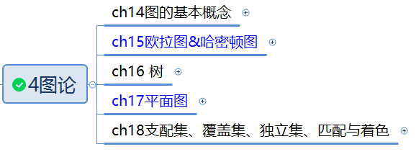
第四部分 图论

Slide 2
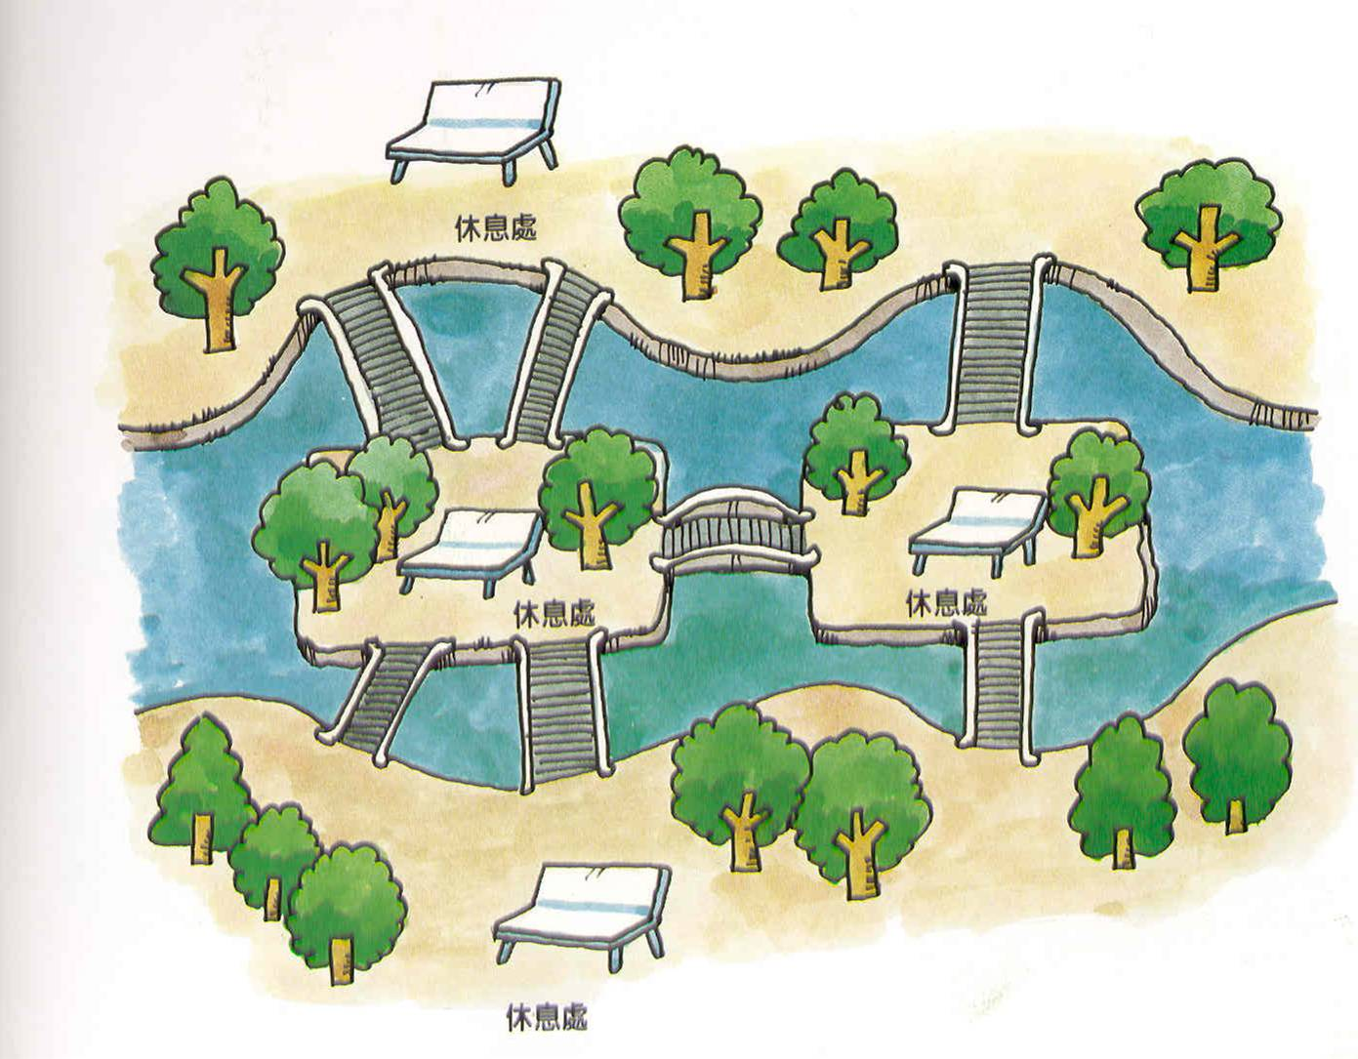
哥尼斯堡七桥问题
Notes:
于1736年出版的欧拉的关于柯尼斯堡七桥问题的论文是图论领域的第一篇文章
Pregel论文发表在2010年ACM／SIGMOD（ Special Interest Group on Management Of Data）上，其名字是欧拉七桥问题中那条河的名字。
Pregel是Google提出的大规模分布式图计算平台，专门用来解决网页链接分析、社交数据挖掘等实际应用中涉及的大规模分布式图计算问题。

Slide 3
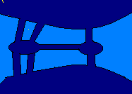
哥尼斯堡七桥问题
问题
能否从河岸或小岛出发，通过每一座桥，且仅通过一次回到原地？
Notes:
不能
欧拉定理给出判断方法

Slide 4
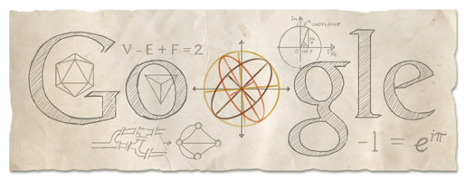
图论发展简史
1736年瑞士数学家欧拉（Euler）发表了图论的首篇论文——《哥尼斯堡七桥问题无解》。
1847年，克希霍夫用图论分析电路网络，这是图论在工程中的最早应用。
1936年，匈牙利数学家寇尼格（Konig）出版了图论的第一部专著《有限图与无限图理论》它标志着图论将进入突飞猛进发展的新阶段。
目前，图论在许多领域都得到广泛的应用。如：计算机科学、物理学、化学、运筹学、信息论、控制论、网络通讯、社会科学以及经济管理、军事、国防、工农业生产等。
Notes:
1707年4月15日出生於瑞士的巴塞尔

Slide 5





图论的新应用
社交网络上产生了大量的规模化、群体化的数据，吸引了包括计算机科学、心理学、社会学、新闻传播学等领域专家和学者对其进行研究和探索，希望能够借助更强的社交网络的分析和处理能力发现更多人类尚未探索出的规律。
Notes:
计算机在处理社交网络时，往往使用图的结构

Slide 6
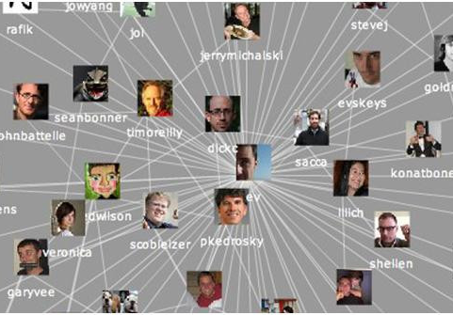
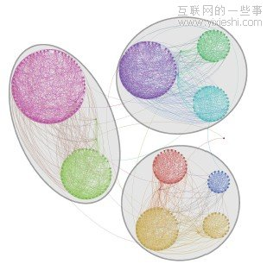
社区发现

Slide 7
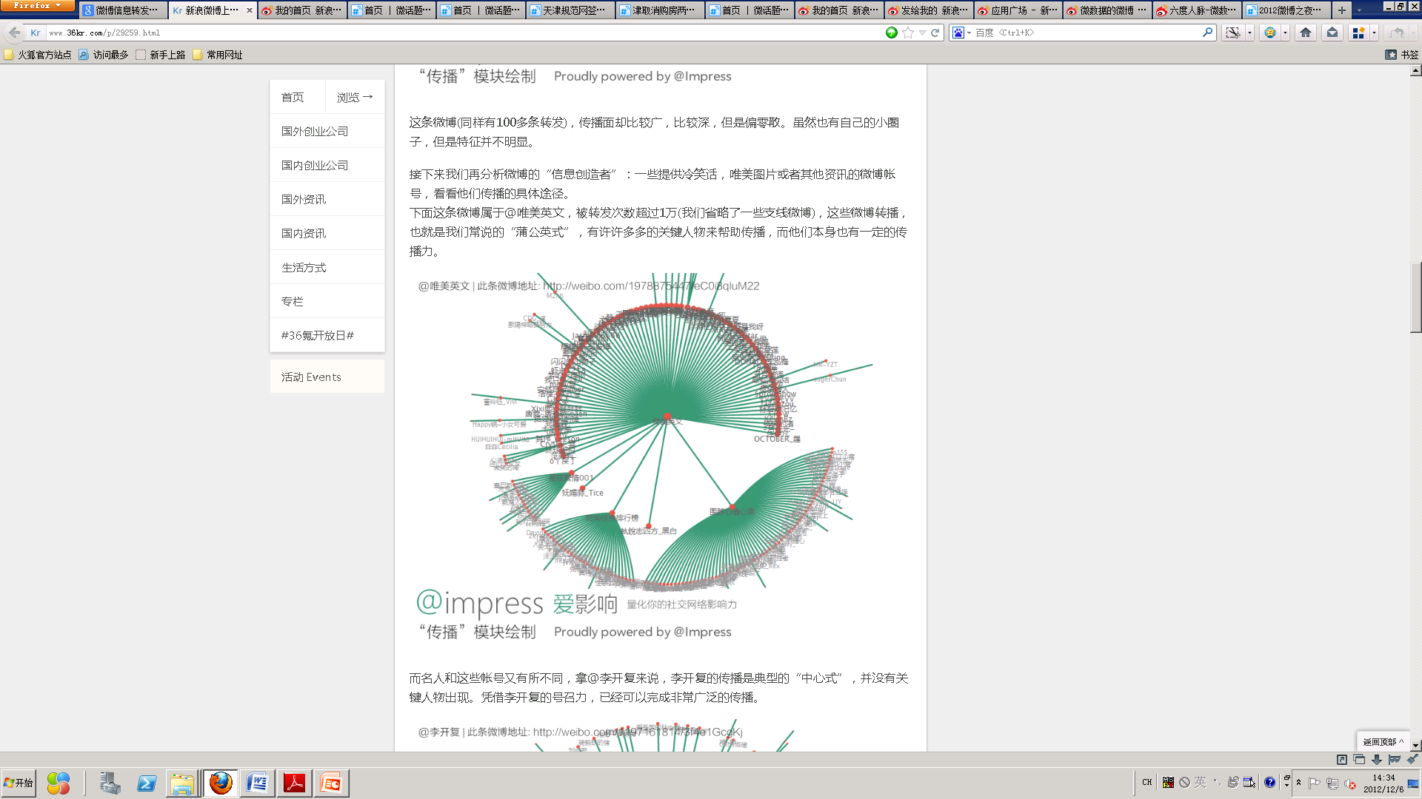
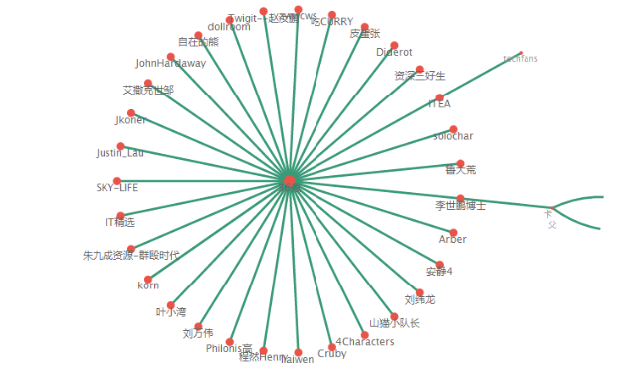
信息传播路径分析
中心式
蒲公英式

Slide 8
第十四章 图的基本概念
主要内容
14.1图
14.2通路与回路
14.3图的连通性
14.4图的矩阵表示
14.5图的运算
预备知识
多重集合 — 元素可以重复出现的集合
无序积 — A&B={(x,y) | x∈A∧y∈B}

Slide 9
第十四章 图的基本概念
主要内容
14.1图
14.2通路与回路
14.3图的连通性
14.4图的矩阵表示
14.5图的运算

Slide 10
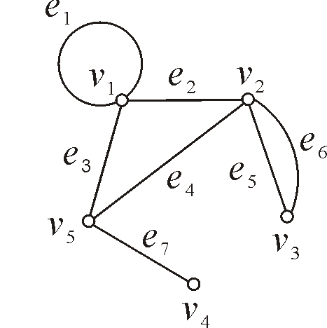
14.1 图
定义14.1 无向图G = <V,E>, 其中
(1) V ≠ ∅为顶点集，元素称为顶点
(2) E为V&V 的多重集，其元素称为无向边，简称边
实例
设
V = {v₁, v₂, …,v₅},
E = {(v₁,v₁), (v₁,v₂), (v₂,v₃), (v₂,v₃),
(v₂,v₅), (v₁,v₅), (v₄,v₅)}
则 G = <V,E>为一无向图
Notes:
多重集合 — 元素可以重复出现的集合
无序积 — A&B={(x,y) | x∈A∧y∈B}
Vertex（vertices）

Slide 11
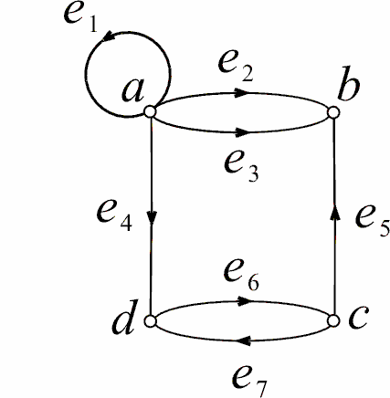
有向图
定义14.2 有向图D=<V,E>（只需注意E是V×V 的多重子集）
V = {a,b,c,d},
E = { <a,a>, <a,b>, <a,b>, <a,d>,
<d,c>, <c,d>, <c,b>}

Slide 12
相关概念
1. 图
① 可用G泛指图（无向的或有向的）
② V(G), E(G)
③ n阶图（n个顶点）
2. n 阶零图（一条边也没有）
3. 平凡图（只有一个顶点，没有边，也称1阶零图）
4. 空图——∅（无顶点）
5. 用 e_{k} 表示无向边或有向边
6. 顶点与边的关联关系
① 关联、关联次数（0,1,2）
② 环
③ 孤立点
7. 顶点之间的相邻、边之间的相邻

Slide 13
相关概念
8. 邻域与关联集
① v∈V(G) (G为无向图)
v 的关联集
实例
N(v₁)={v₂,v₅}
N(v₁)={v₁,v₂,v₅}
I(v₁)={e₁,e₂,e₃}

Slide 14
相关概念
8. 邻域与关联集
实例
Γ ⁺(d)={c}
Γ ⁻(d)={a,c}
N(d)={a,c}
N(d)={a,c,d}
② v∈V(D) (D为有向图)
9. 标定图与非标定图（为顶点和边指定符号）
10. 基图（有向→无向）

Slide 15
多重图与简单图
定义14.3
(1) 无向图中的平行边及重数（平行边的条数）
(2) 有向图中的平行边及重数（注意方向性）
(3) 多重图：含平行边的图
(4) 简单图：既不含平行边也不含环的图
在定义14.3中定义的简单图是极其重要的概念

Slide 16
顶点的度数
定义14.4
(1) 设G=<V,E>为无向图, ∀v∈V, d(v)——v的度数, 简称度
(2) 设D=<V,E>为有向图, ∀v∈V,
d⁺(v)——v的出度
d⁻(v)——v的入度
d(v)——v的度或度数（入度+出度）
(3) Δ(G)(最大度), δ(G) (最小度)
(4) Δ⁺(D), δ⁺(D), Δ⁻(D), δ⁻(D), Δ(D), δ(D)
(5) 奇度顶点与偶度顶点

Slide 17
握手定理
在任何无向图中，所有顶点的度数之和等于边数的两倍。
定理14.1 设G=<V,E>为任意无向图，V={v₁,v₂,…,v_{n}}, |E|=m, 则
证 G中每条边 (包括环) 均有两个端点，所以在计算G中各顶点度数之和时，每条边均提供2度，m 条边共提供 2m 度.
在任何有向图中，所有顶点的度数之和等于边数的两倍；
所有顶点的入度之和等于所有顶点的出度之和，都等于边数。
定理14.2 设D=<V,E>为任意有向图，V={v₁,v₂,…,v_{n}}, |E|=m, 则
本定理的证明类似于定理14.1
Notes:
1736年，欧拉给出的握手定理

Slide 18
握手定理推论
推论 任何图 (无向或有向) 中，奇度顶点的个数是偶数.
证 设G=<V,E>为任意图，令
V₁={v | v∈V∧ d(v)为奇数}
V₂={v | v∈V∧ d(v)为偶数}
则V₁∪V₂=V, V₁∩V₂=∅，由握手定理可知
由于2m, 均为偶数，所以 为偶数，但因为V₁中
顶点度数为奇数，所以|V₁|必为偶数.
Notes:
证明思路，将图中的顶点分为两部分：奇数度顶点和偶数度顶点，因为总度数为偶数，偶数度顶点的度数之和必为偶数，
所以，奇数度顶点的度数之和为偶数，因为每个顶点的度数都为奇数，故顶点个数必为偶数

Slide 19
握手定理应用
例1 无向图G有16条边，3个4度顶点，4个3度顶点，其余顶点度数均小于3，问G的阶数n为几？
解 本题的关键是应用握手定理.
设除3度与4度顶点外，还有x个顶点v₁, v₂, …, v_{x}， 则
d(v_{i}) ≤ 2，i =1, 2, …, x，
于是得不等式
32 ≤ 3*4+4*3+2x
得 x ≥ 4, 阶数 n ≥ 4+4+3=11.

Slide 20
图的度数列
1 . V={v₁, v₂, …, v_{n}}为无向图G的顶点集，称d(v₁), d(v₂), …, d(v_{n})为G的度数列
2. V={v₁, v₂, …, v_{n}}为有向图D的顶点集，
D的度数列：d(v₁), d(v₂), …, d(v_{n})
D的出度列：d⁺(v₁), d⁺(v₂), …, d⁺(v_{n})
D的入度列：d⁻(v₁), d⁻(v₂), …, d⁻(v_{n})
3. 对于顶点标定的无向图，它的度数序列是唯一的。
反之，对于给定的非负整数列d=(d₁, d₂, …, d_{n})，若存在以V={v₁, v₂, …, v_{n}}为顶点集的n阶无向图G ，使得d(v_{i})=d_{i} ，则称d是可图化的，特别地，若所得到的图是简单图，则称d是可简单图化的.

Slide 21
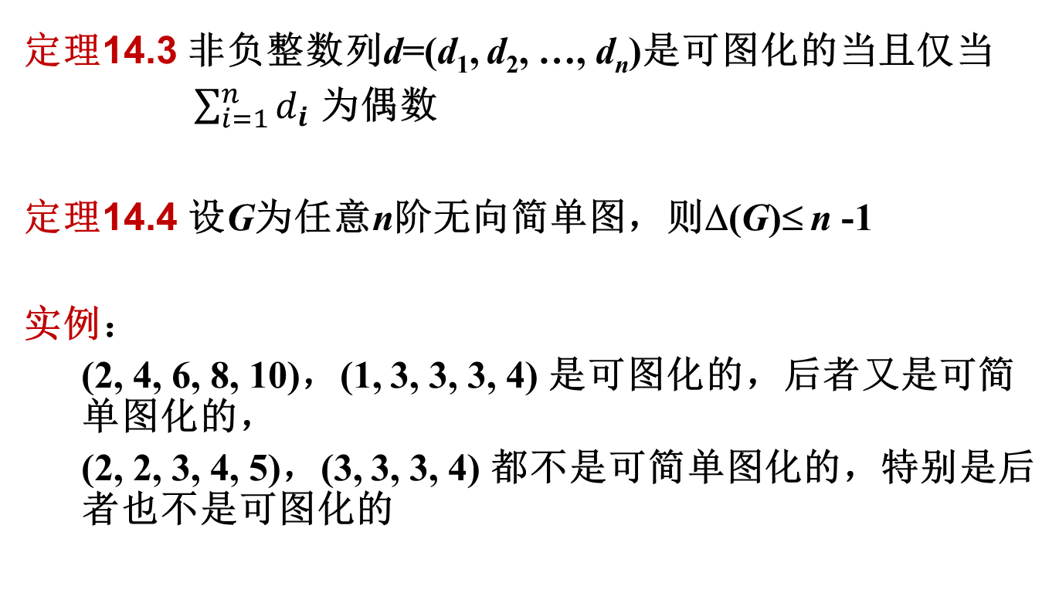
图的度数列
Notes:
Δ(G)表示G的最大度
简单图：既不含平行边也不含环的图

Slide 22
图的同构
定义14.5 设G₁=<V₁,E₁>, G₂=<V₂,E₂>为两个无向图(两个有向图)，
若存在双射函数f:V₁→V₂, 对于v_{i},v_{j}∈V₁,
(v_{i},v_{j})∈E₁ 当且仅当 (f(v_{i}),f(v_{j}))∈E₂
（<v_{i},v_{j}>∈E₁ 当且仅当 <f(v_{i}),f(v_{j})>∈E₂ )
并且, (v_{i},v_{j})（<v_{i},v_{j}>）与 (f(v_{i}),f(v_{j}))（<f(v_{i}),f(v_{j})>）的重数相同，
则称G₁与G₂是同构的，记作G₁≅G₂.
图之间的同构关系具有自反性、对称性和传递性.
能找到多条同构的必要条件，但它们全不是充分条件：
①边数相同;
②顶点数相同;
③度数列相同; 等等
判断两个图同构是个难题
Notes:
重数：平行边的条数
同构是指两个图的结点与结点之间，边与边之间能够形成一一对应关系

Slide 23
例

Slide 24
例

Slide 25
例

Slide 26
例

Slide 27
例

Slide 28
例

Slide 29
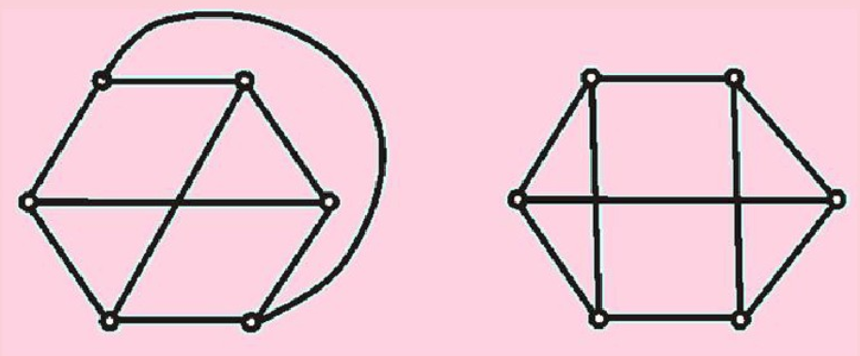
例
Notes:
度数列相同，但是不同构

Slide 30
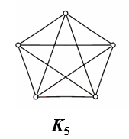
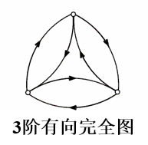
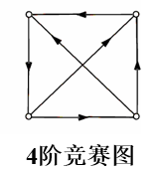
n 阶完全图与竞赛图
定义14.6
(1) n (n≥1) 阶无向完全图——每个顶点与其余顶点
均相邻的无向简单图，记作 K_{n}
简单性质：
(2) n (n≥1)阶有向完全图——每对顶点之间均有
两条方向相反的有向边的有向简单图.
简单性质：
(3) n (n≥1) 阶竞赛图——基图为K_{n}的有向简单图.
简单性质：
Notes:
边数m,点数n

Slide 31
k -正则图
定义14.7 设G为n阶无向简单图，若∀v∈V(G)，均有d(v)=k，则称G为k-正则图
简单性质：边数（由握手定理得）：
实例：
n阶零图是 0-正则图
K_{n}是 (n−1)-正则图
彼得松图是 3-正则图
彼得松图

Slide 32
子图
v₁
v₃
定义14.8 G=<V,E>, G′=<V′,E′>
(1) 若V′⊆V且E′⊆E，称G′为G的子图，
记作G′⊆G，G为G′的母图
(2) 若G′⊆G且V′=V，则称G′为G的生成子图
(3) 若V′⊂V或E′⊂E，称G′为G的真子图
v₅
v₂
v₄
G
v₁
v₁
v₃
v₃
v₁
v₃
v₂
v₄
v₂
v₄
v₂
v₄
真子图
生成子图
不是子图
Notes:
生成子图要求点都在

Slide 33
子图（续）
定义14.8 G=<V,E>, G′=<V′,E′>
(4) V′（V′⊂V且V′≠∅）的导出子图，记作G[V′]
（以G中两个端点都在V′中的边组成边集E′ ）
(5) E′（E′⊂E且E′≠∅）的导出子图，记作G[E′]
（以E′中边关联的G中的顶点为顶点集V′ ）
G[{v₁, v₂, v₃}]
G[{e₁, e₂}]
v₁
e₂
v₂
v₁
e₂
v₂
e₁
v₃
e₁
G
v₃
Notes:
生成子图要求点都在

Slide 34
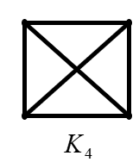
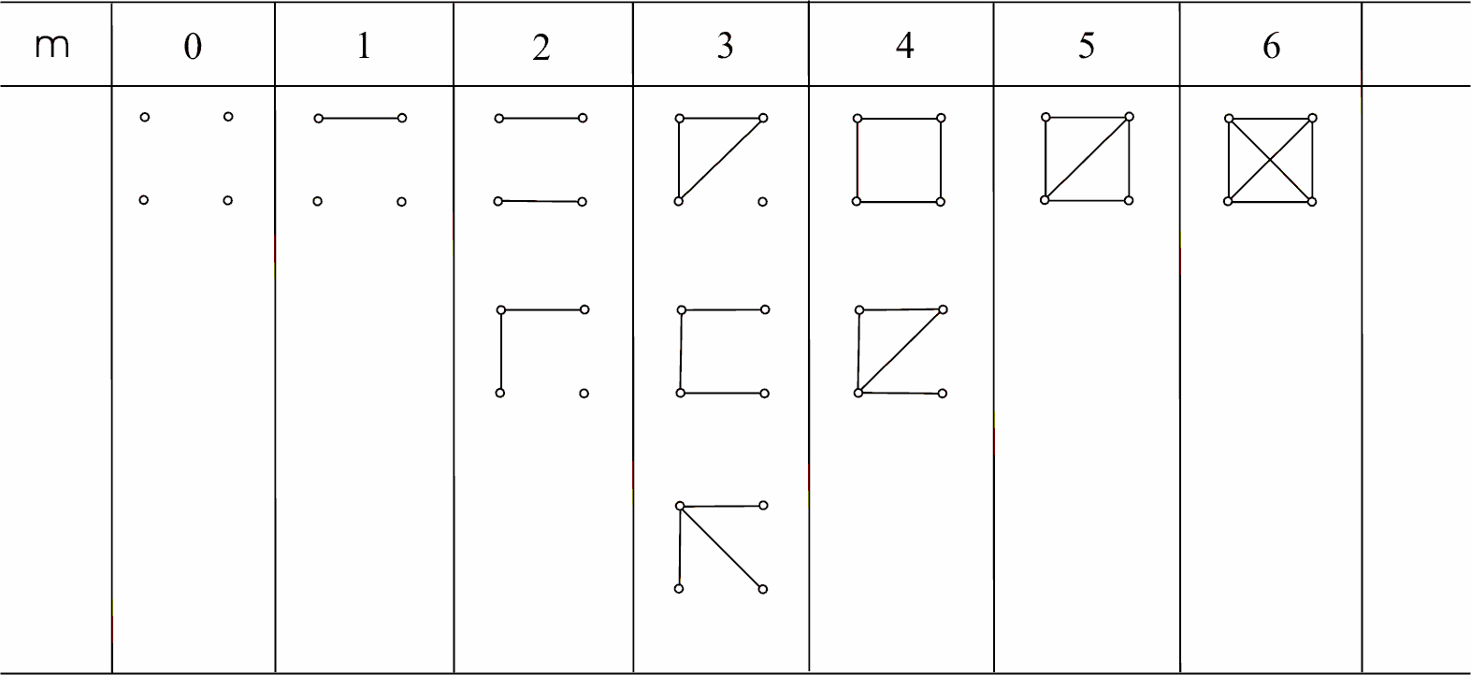
生成子图的实例
例2 画出K₄的所有非同构的生成子图

Slide 35
问题
请画出 4 阶 3 条边的所有非同构的无向简单图？
解：
度数之和2*3=6
即将正整数6无序、可重复地拆分成4个非负整数、
每个数均大于等于0且小于等于3，并且奇数的个数为偶数.
则度数列为：
3,1,1,1
2,2,1,1
2,2,2,0
3,2,1,0
3,3,0,0
×
×
构造n 阶 m 条边的所有非同构的
无(有)向简单图仍是未解决的难题！

Slide 36
补图
定义14.9 设G=<V,E>为n阶无向简单图，以V为顶点集，以所有使G成为完全图K_{n}的添加边组成的集合为边集的图，称为G的补图，记作 .
若G ≅ , 则称G是自补图. （一个图与其补图同构）
例：相对于K₄, 求下面图中所有图的补图，并指出自补图.
(a) (b) (c)
问：自补图的边数有何特点？
Notes:
一个图和其补图有相同的顶点（对应完全图也是这些顶点），完全不同的边，两图中顶点的度数之和是他们对应完全图的度数之和
ac互为补图，b是自补图
自补图的边数为对应完全图边数的一半，且此完全图的边数需要为偶数
简单无向图G和它的补图中至少有一个是连通图
自补图一定是连通图（若G不连通，则G补必连通）
【如果G不连通，则G可以分成n个连通子图，且n个连通子图间没有任何边。所以G补图中n部分必两两相连，所以G补连通】

Slide 37
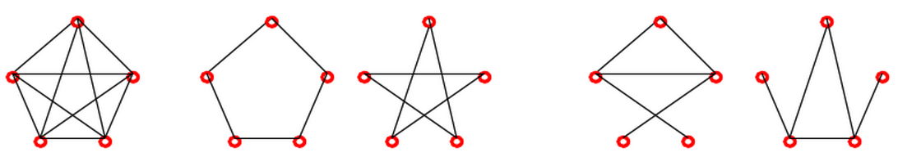

问题
请给出5阶的自补图.
有6阶的自补图吗？
没有，因为K₆的边数是15，不是偶数
自补图的阶数n有何特点？
n=4k或4k+1（这样能保证其对应的完全图的边数m是偶数）
Notes:
5阶不同构的自补图个数是2
n阶自补图一定是n阶完全图的生成子图
自补图一定是连通图吗？
是（反证法，假设自补图G是不连通的，因为自补图G与其补同构，故G补也是不连通的，
但是：简单图G和其补图至少有一个为连通图，故矛盾）

Slide 38
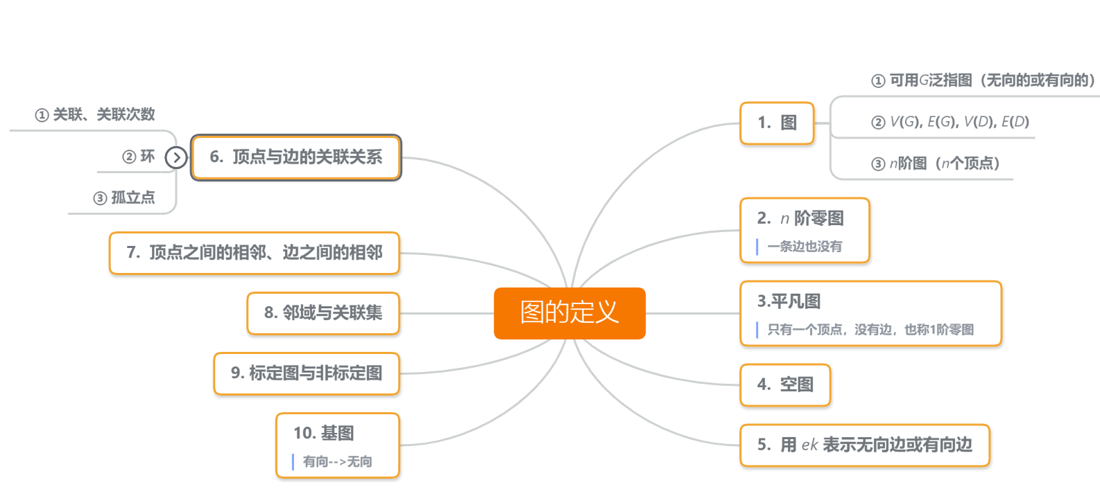
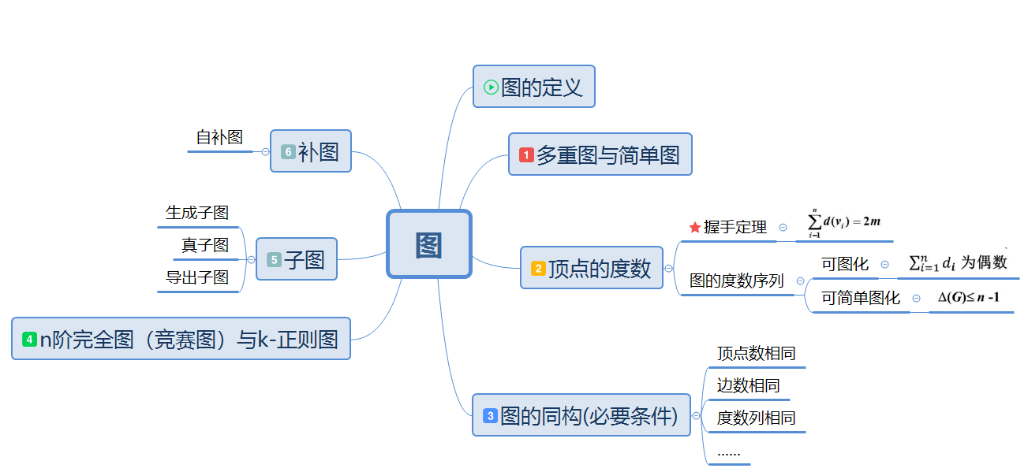

Slide 39
第十四章 图的基本概念
主要内容
14.1图
14.2通路与回路
14.3图的连通性
14.4图的矩阵表示
14.5图的运算

Slide 40
14.2 通路与回路
定义14.11 给定图G=<V,E>（无向或有向的），G中顶点与
边的交替序列 Γ = v₀e₁v₁e₂…e_{l}v_{l}，v_{i−1}, v_{i} 是 e_{i} 的端点.
(1) 通路与回路：Γ 为通路；
若 v₀=v_{l}，Γ 为回路，l 为回路长度.
(2) 简单通路与回路：所有边各异，Γ 为简单通路，
又若v₀=v_{l}，Γ 为简单回路
(3) 初级通路(路径)与初级回路(圈)：
Γ 中所有顶点（除v₀和v_{l}可能相同之外）各异且所有边各异，则称Γ 为初级通路(路径)，
若又v₀=v_{l}，则称Γ 为初级回路(圈)
(4) 复杂通路与回路：有边重复出现

Slide 41
例
v₁e₂v₃ e₃v₂ e₃v₃ e₄v₂ e₆v₅ e₇ v₃
v₁
通路
e₁
e₂
e₃
v₅e₈v₄ e₅v₂ e₆v₅ e₇v₃ e₄ v₂
v₂
v₃
简单通路（边异）
e₄
v₄e₈v₅ e₆v₂ e₁v₁ e₂v₃
e₅
e₆
e₇
路径（初级通路）
（边异且点异）
v₄
e₈
v₅
v₂e₁v₁ e₂v₃e₇v₅e₆ v₂
圈（初级回路）

Slide 42
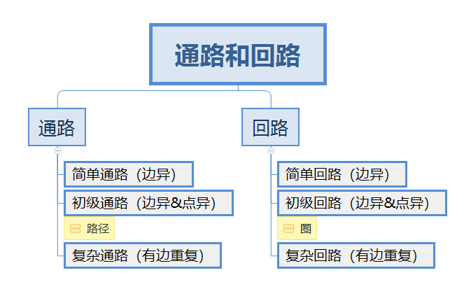

Slide 43
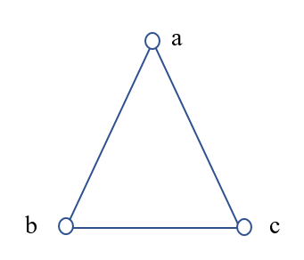
几点说明
环（长为1的圈）的长度为1，两条平行边构成的圈长度为2，无向简单图中，圈长≥3，有向简单图中圈的长度≥2.
不同的圈（以长度≥3的为例）
① 定义意义下
无向图：图中长度为l（l≥3）的圈，定义意义下为2l个
有向图：图中长度为l（l≥3）的圈，定义意义下为l个
② 同构意义下：长度相同的圈均为1个
例：
同构意义下，K₃只有一个长为3的圈
定义意义下，K₃有6个长为3的圈
Notes:
简单图：既不含平行边也不含环的图

Slide 44
通路与回路的长度
定理14.5 在n 阶图G中，若从顶点v_{i} 到v_{j}（v_{i}≠v_{j}）存在通路，
则从v_{i} 到 v_{j} 存在长度小于或等于n−1 的通路.
推论 在 n 阶图G中，若从顶点v_{i} 到 v_{j}（v_{i}≠v_{j}）存在通路，则
从v_{i} 到v_{j} 存在长度小于或等于n−1的初级通路（路径）.
定理14.6 在一个n 阶图G中，若存在 v_{i} 到自身的回路，则一
定存在v_{i} 到自身长度小于或等于 n 的回路.
推论 在一个n 阶图G中，若存在 v_{i} 到自身的简单回路，则一
定存在长度小于或等于n 的初级回路.
Notes:
初级通路(点异边异)

Slide 45
第十四章 图的基本概念
主要内容
14.1图
14.2通路与回路
14.3图的连通性
14.4图的矩阵表示
14.5图的运算

Slide 46
14.3 图的连通性
无向图的连通性
(1) 顶点之间的连通关系：G=<V,E>为无向图
① 若 v_{i} 与 v_{j} 之间有通路，则 v_{i}∼v_{j}
② ∼是V上的等价关系 R={<u,v>| u,v ∈V且u∼v}
(2) G的连通性与连通分支
① 若∀u,v∈V，u∼v，则称G连通
② V/R={V₁,V₂,…,V_{k}}，称G[V₁], G[V₂], …,G[V_{k}]为连通分支，其个数 p(G)=k (k≥1)；
k=1，G连通
Notes:
V′（V′⊂V且V′≠∅）的导出子图，记作G[V′]
（以G中两个端点都在V′中的边组成边集E′ ）

Slide 47
短程线与距离
(3) 短程线与距离
① u与v之间的短程线：u∼v，u与v之间长度最短的通路
② u与v之间的距离：d(u,v) — 短程线的长度
③ d(u,v)的性质：
d(u,v)≥0, u≁v时d(u,v)=∞
d(u,v)=d(v,u)
d(u,v)+d(v,w)≥d(u,w)

Slide 48
无向图的连通度
1. 删除顶点及删除边
G−v ——从G中将v及关联的边去掉
G−V′——从G中删除V′中所有的顶点
G−e ——将e从G中去掉
G−E′——删除E′中所有边
2. 点割集与边割集
定义14.16 G=<V,E>, V′⊂V
V′为点割集——p(G−V′)>p(G)且有极小性
v为割点——{v}为点割集
定义14.17 G=<V,E>, E′⊆E
E′是边割集——p(G−E′)>p(G)且有极小性
e是割边（桥）——{e}为边割集
Notes:
p(G)表示图G的连通分支数
连通分支数变大且删除的顶点（或边）最少

Slide 49
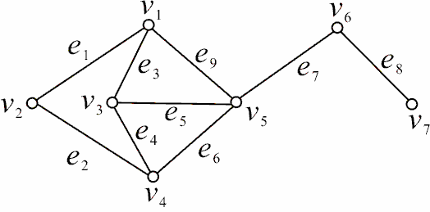
点割集与割点
例3 {v₁,v₄}，{v₆}是点
割集，v₆是割点.
{v₂,v₅}是点割集吗？
{e₁,e₂}，{e₁,e₃,e₅,e₆}，
{e₈}等是边割集，e₈是桥，
{e₇,e₉,e₅,e₆} 是边割集吗？
几点说明：
K_{n}中无点割集，N_{n}中既无点割集，也无边割集，其中N_{n}为 n 阶零图.
若G 连通，E′为边割集，则 p(G−E′)=2，
V′为点割集，则 p(G−V′)≥2
Notes:
{v₂,v₅}不是点割集。因为{v₅}是点割集
{e₇,e₉,e₅,e₆} 不是边割集。因为{e₇}是边割集

Slide 50
点连通度与边连通度
定义14.18 G为连通非完全图
点连通度— κ(G) = min{ |V ′|⏐V ′为点割集 }
规定 κ(K_{n}) = n−1
若G非连通，κ(G) = 0
若 κ(G)≥k，则称G为 k-连通图
定义14.19 设G为连通图
边连通度——λ(G) = min{|E′|⏐E′为边割集}
若G非连通，则λ(G) = 0
若λ(G)≥r，则称G是 r 边-连通图
图中， κ=λ=1，它是 1-连通图
和 1边-连通图
Notes:
k-连通图 表示在G中删除任何k-1个顶点后的图仍是连通的

Slide 51
几点说明
κ(K_{n}) = λ(K_{n}) = n−1
G非连通，则 κ=λ=0
若G中有割点，则κ=1，若有桥，则λ=1
若κ(G)=k, 则G是1-连通图，2-连通图，…，k-连通图，但不是(k+s)-连通图，s≥1
若λ(G)=r, 则G是1-边连通图，2-边连通图，…，r-边连通图，但不是(r+s)-边连通图，s≥1
κ, λ, δ之间的关系.
定理14.7 κ(G)≤λ(G)≤δ(G)
Notes:
若G是k-连通图（k>=1）,则在G中删除任何k-1个顶点后，所得的图仍是连通的。
δ(G) (最小度)

Slide 52
问题
请画出一个κ<λ<δ的无向简单图
κ(G) = 1 λ(G) = 2 δ(G) = 4

Slide 53
有向图的连通性
定义14.20 D=<V,E>为有向图
v_{i} → v_{j}（v_{i} 可达 v_{j}）——v_{i} 到v_{j} 有通路
v_{i} ↔ v_{j}（v_{i} 与v_{j} 相互可达）
性质
→ 具有自反性(v_{i} → v_{i})、传递性
↔ 具有自反性、对称性、传递性
v_{i} 到v_{j} 的短程线与距离
类似于无向图中，只需注意距离表示法的不同
(无向图中d(v_{i},v_{j})，有向图中d<v_{i},v_{j}>) 及 d<v_{i},v_{j}>无对称性

Slide 54
有向图的连通性及分类
定义14.22 D=<V,E>为有向图
D弱连通(连通)——基图为无向连通图
D单向连通——∀v_{i},v_{j}∈V，v_{i}→v_{j} 或 v_{j}→v_{i}
D强连通——∀v_{i},v_{j}∈V，v_{i}↔v_{j}
易知，强连通⇒单向连通⇒弱连通
判别法
定理14.8
D强连通当且仅当D中存在经过每个顶点至少一次的回路
定理14.9
D单向连通当且仅当D中存在经过每个顶点至少一次的通路

Slide 55
扩大路径法
无向图中
设G=<V,E>为 n 阶无向图，E≠∅. 设 Γ_{l} 为G中一条路径，若此路径的始点或终点与路径外的顶点相邻，就将它们扩到路径中来，继续这一过程，直到最后得到的路径的两个端点不与路径外的顶点相邻为止.
设最后得到的路径为Γ_{l+k}（长度为 l 的路径扩大成了长度为 l+k 的路径），称Γ_{l+k}为“极大路径”，称使用此种方法证明问题的方法为“扩大路径法”.
有向图中类似讨论，只需注意，在每步扩大中保证有向边方
向的一致性.

Slide 56
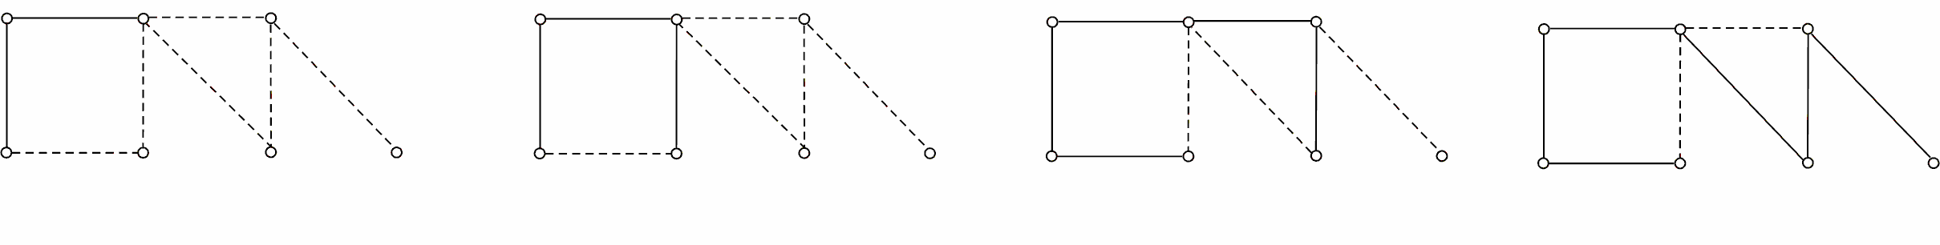
实例
(1)
(2)
(3)
(4)
由某条路径扩大出的极大路径不惟一，极大路径不一定是
图中最长的路径
上图中，(1)中实线边所示的长为2的初始路径Γ，(2),(3),(4)
中实线边所示的都是它扩展成的极大路径.
还能找到另外的极大路径吗？
Notes:
还能找到另外的极大路径吗？能

Slide 57
扩大路径法的应用
例4 设 G 为 n（n≥3）阶无向简单图，δ ≥ 2，证明G 中存在
长度 ≥ δ+1 的圈.
证： 设 Γ = v₀v₁…v_{l} 是由初始路径 Γ₀ 用扩大路径法得到的极
大路径，则 l ≥ δ （为什么？）.
因为v₀ 不与 Γ 外顶点相邻，又 d(v₀) ≥ δ，因而在 Γ上除 v₁
外，至少还存在 δ−1个顶点与 v₀ 相邻.
设 v_{x} 是离 v₀ 最远的顶点，于是 v₀v₁…v_{x}v₀ 为 G 中长度 ≥ δ+1 的圈.
Notes:
极大路径的长度大于等于最小度

Slide 58
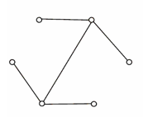
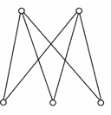
二部图
定义14.23 设 G=<V,E>为一个无向图，若能将 V分成 V₁和V₂(V₁∪V₂=V，V₁∩V₂=∅)，使得 G 中的每条边的两个端点都是一个属于V₁，另一个属于V₂，则称 G 为二部图 ( 或称二分图、偶图等 )，称V₁和V₂为互补顶点子集，常将二部图G记为 <V₁,V₂,E> .
又若G是简单二部图，
V₁中每个顶点均与V₂中所有的顶点相邻，
则称G为完全二部图，记为 K_{r,s}，
其中r=|V₁|，s=|V₂|.
注意，n (n≥2)阶零图为二部图.
Notes:
n 阶零图（一条边也没有）

Slide 59
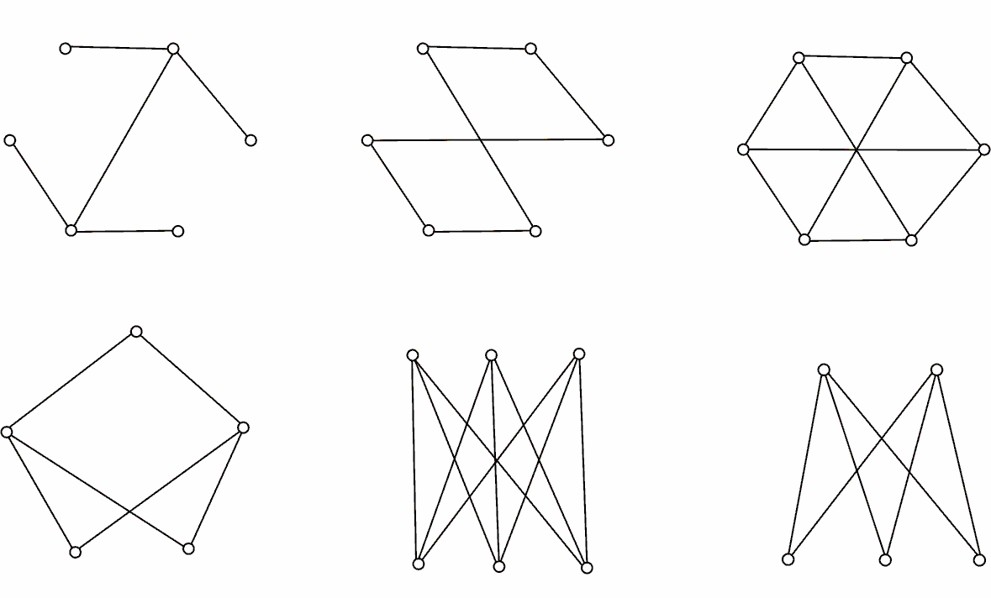
二部图的判别法
定理14.10 无向图G=<V,E>是二部图当且仅当G中无奇圈
由定理14.10可知以下各图都是二部图，哪些是完全二部图？哪些图是同构的？
(a) (b) (c)
(d) (e) (f)
Notes:
奇圈：长度为奇数的圈
abc是k6的子图, c为完全二部图k33,其同构形式为e
d 是k5的子图，它是完全二部图k23,其同构形式为f
Graph Learning Approaches to Recommender Systems: A Review.

Slide 60
第十四章 图的基本概念
主要内容
14.1图
14.2通路与回路
14.3图的连通性
14.4图的矩阵表示
14.5图的运算

Slide 61
14.4 图的矩阵表示
无向图的关联矩阵（对图无限制）
定义14.24 无向图G=<V,E>，|V|=n，|E|=m，令 m_{ij}为 v_{i} 与 e_{j}
的关联次数，称(m_{ij})_{n×m}为G 的关联矩阵，记为M(G).
e₁
e₂
e₃
e₄
e₅
e₆
v₁
v₂
v₃
v₄
v₅
Notes:
对图无限制是指可以有环有平行边有孤立点

Slide 62
无向图的关联矩阵的性质
性质
e₁
e₂
e₃
e₄
e₅
e₆
v₁
v₂
v₃
v₄
v₅
Notes:
每列之和是2
每行之和是对应顶点的度数

Slide 63
有向图的关联矩阵
有向图的关联矩阵（无环有向图）
定义14.25 有向图D=<V,E>，
V={v₁, v₂, …, v_{n}}, E={e₁, e₂, …, e_{m}},令
则称 (m_{ij})_{n×m}为D的关联矩阵，记为M(D).
e₁
e₂
e₃
e₄
e₅
e₆
e₇
v₁
v₂
v₃
v₄
v₅

Slide 64
有向图的关联矩阵的性质
性质
(4) 平行边对应的列相同
e₁
e₂
e₃
e₄
e₅
e₆
e₇
v₁
v₂
v₃
v₄
v₅

Slide 65

有向图的邻接矩阵（无限制）
定义14.26 设有向图D=<V,E>, V={v₁, v₂, …, v_{n}}, E={e₁, e₂, …, e_{m}}, 令$a_{ij}^{(1)}$ 为顶点 v_{i} 邻接到顶点 v_{j} 边的条数，称($a_{ij}^{(1)}$)_{n×n}为D的 邻接矩阵，记作A(D)，或简记为A.
性质
Notes:
+为出度
每行之和是对应顶点的出度数
每列之和是对应顶点的入度数

Slide 66
邻接矩阵的应用
定理14.11 设 A为有向图 D 的邻接矩阵，V={v₁, v₂, …, v_{n}}为顶点集，则 A 的 l 次幂 A^{l}（l≥1）中元素
为D中v_{i} 到v_{j}长度为 l 的通路数，其中
为v_{i}到自身长度为 l 的回路数，而
为D中长度为 l 的通路总数，
为D 中长度为 l 的回路总数.
推论 设B_{l}=A+A²+…+A^{l}（l≥1），则
B_{l}中元素
为D中长度小于或等于 l 的通路数.
为D中长度小于或等于 l 的回路数

Slide 67
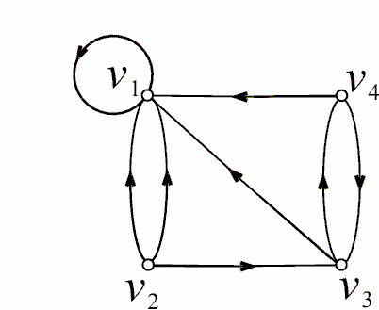
实例
例5 有向图D如图所示，求 A, A², A³, A⁴，并回答诸问题：
(1) D 中长度为1, 2, 3, 4的通路各有多少条？其中回路分别为多少条？
(2) D 中长度小于或等于4的通路为多少条？其中有多少条回路？

Slide 68
实例求解
(1) D 中长度为1, 2, 3, 4的通路各有多少条？其中回路分别为多少条？
(2) D 中长度小于或等于4的通路为多少条？其中有多少条回路？
(1) D中长度为1的通路为8条，其中有1条是回路.
D中长度为2的通路为11条，其中有3条是回路.
D中长度为3和4的通路分别为14和17条，回路分别
为1与3条.
(2) D中长度小于等于4的通路为50条，其中有8条是回路.

Slide 69
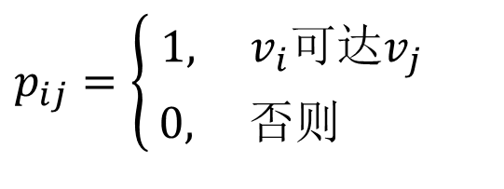
有向图的可达矩阵（无限制）
定义14.27 设D=<V,E>为有向图. V={v₁, v₂, …, v_{n}}, 令
$$p_{ij}=\left\{\begin{matrix}1, v_{i}可达v_{j} \\ 0, 否则 \end{matrix}\right.$$
称 (p_{ij})_{n×n} 为D的可达矩阵，记作P(D)，简记为P.
由于∀v_{i}∈V，v_{i}↔v_{i}，所以P(D)主对角线上的元素全为1.
由定义不难看出, D 强连通当且仅当 P(D)为全1矩阵.
下图所示有向图 D 的可达矩阵为

Slide 70
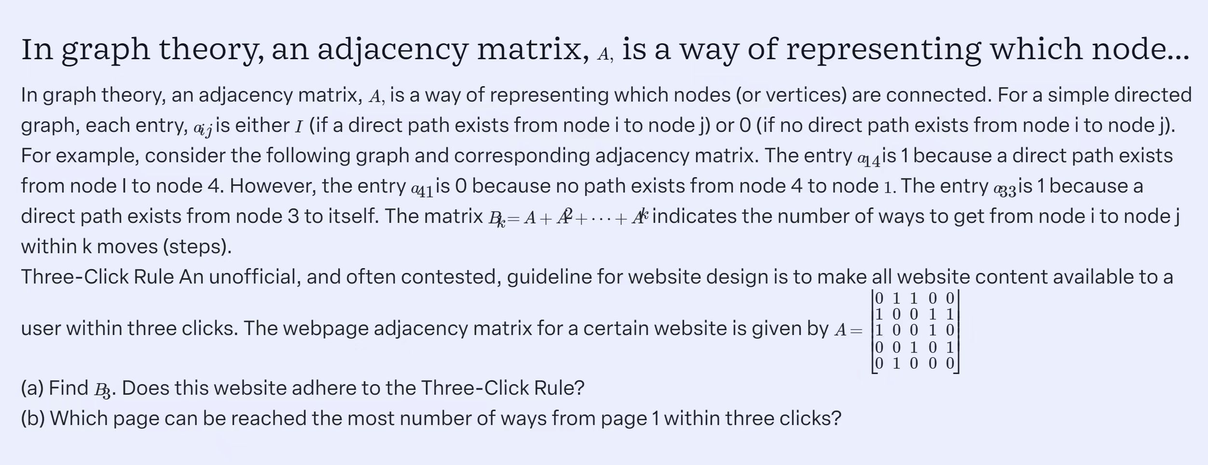
课堂练习

Slide 71
第十四章 图的基本概念
主要内容
14.1图
14.2通路与回路
14.3图的连通性
14.4图的矩阵表示
14.5图的运算

Slide 72
图的运算
定义14.27 设图 G₁ =<V₁, E₁> 和G₂ =<V₂, E₂> ，
若V₁∩V₂=∅,则称G₁与G₂是不交的;
若E₁∩E₂=∅,则称G₁与G₂是边不交的或边不重的.
定义14.28 设G₁ =<V₁, E₁> 和G₂ =<V₂, E₂> 是不含孤立点的两图（同为无向图和有向图）
(1) 称以V₁∪V₂为顶点集, 以E₁∪E₂为边集的图为G₁ 与G₂的并图,记作G₁ ∪ G₂ ;
(2) 称以E₁-E₂为边集, 以E₁-E₂中边关联的顶点组成的集合为顶点集的图为G₁ 与G₂的差图,记作G₁ - G₂ ;
(3) 称以E₁ ∩E₂为边集, 以E₁ ∩E₂中边关联的顶点组成的集合为顶点集的图为G₁ 与G₂的交图,记作G₁ ∩G₂ ;
(4) 称以E₁ ⊕ E₂为边集, 以E₁ ⊕ E₂中边关联的顶点组成的集合为顶点集的图为G₁ 与G₂的环和,记作G₁ ⊕G₂ .

Slide 73
例
a
v₁
v₁
v₄
g
e
v₅
b
b
d
f
v₂
h
v₃
c
v₂
a
v₁
v₄
v₁
g
v₅
f
e
b
d
b
h
v₂
v₃
v₂
c
G₁ ∪ G₂
G₁ ∩G₂

Slide 74
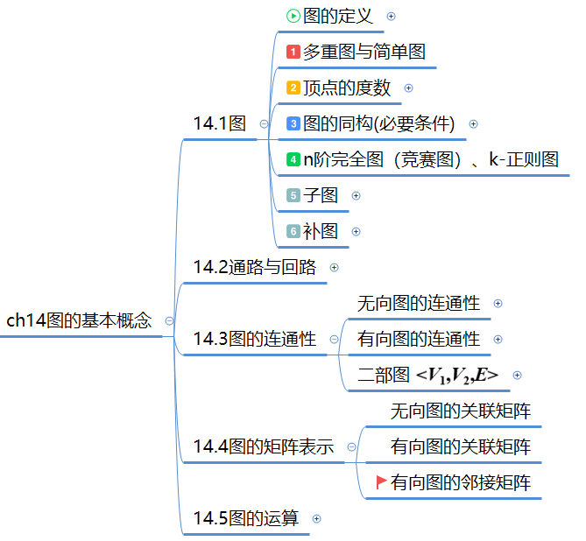
第十四章 图的基本概念（回顾）

